Slide 1


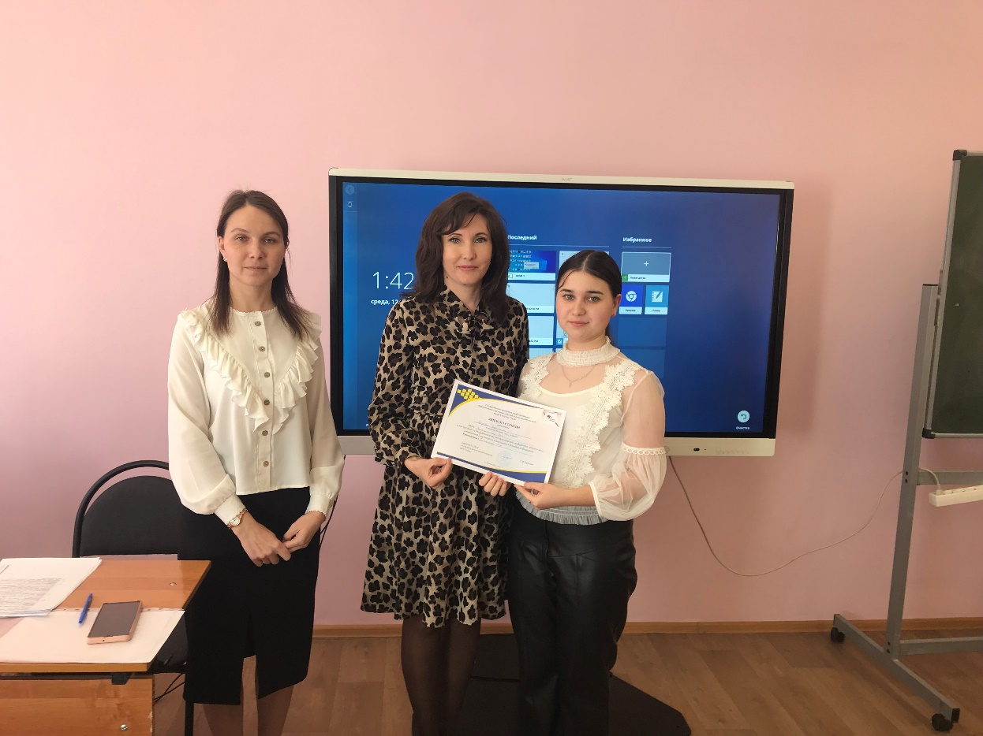
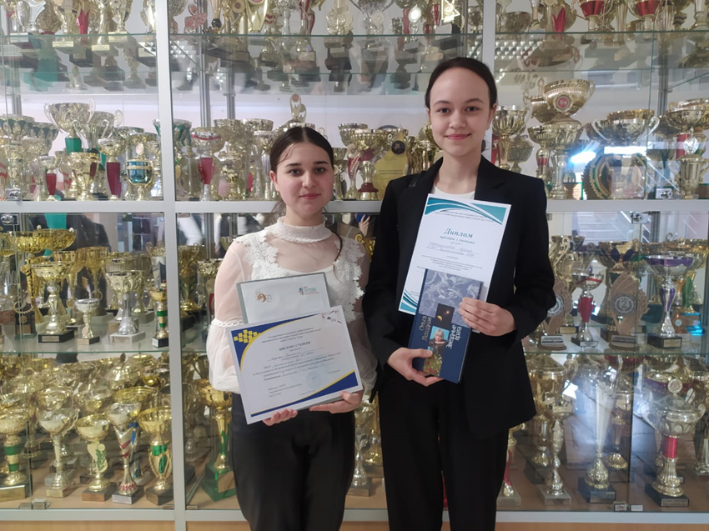
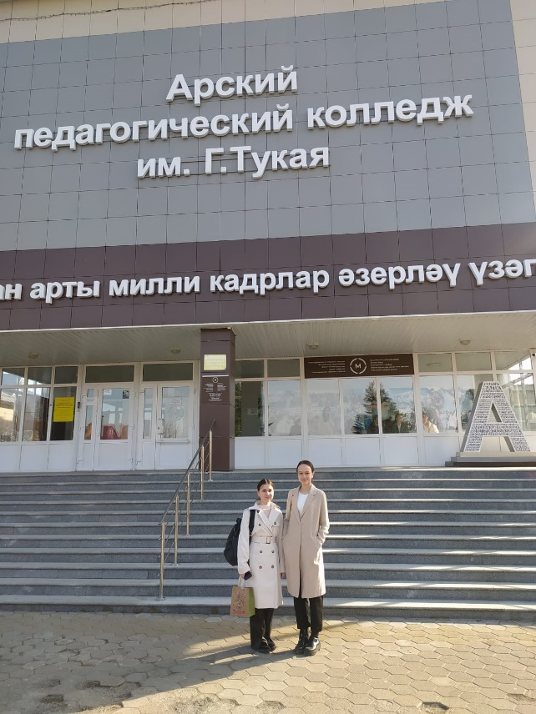
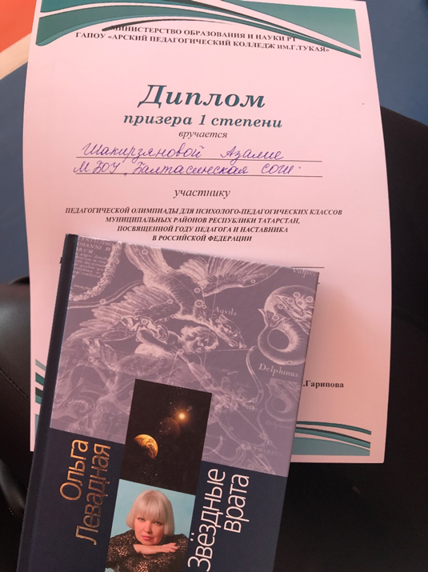
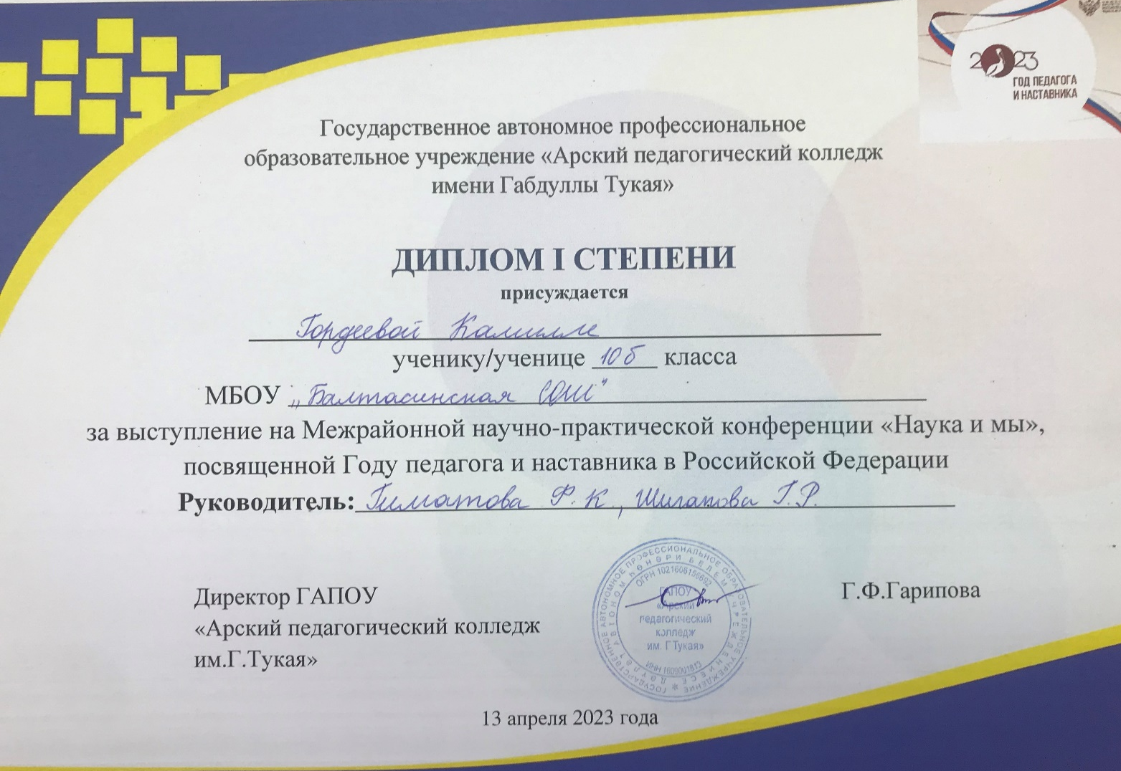
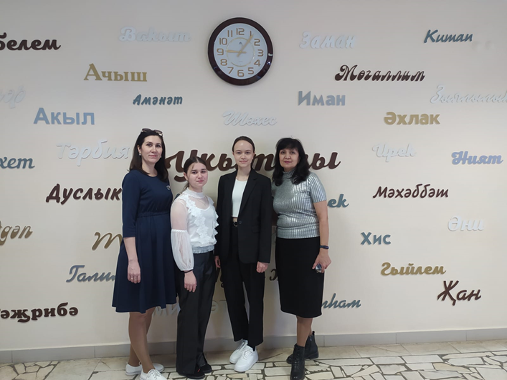
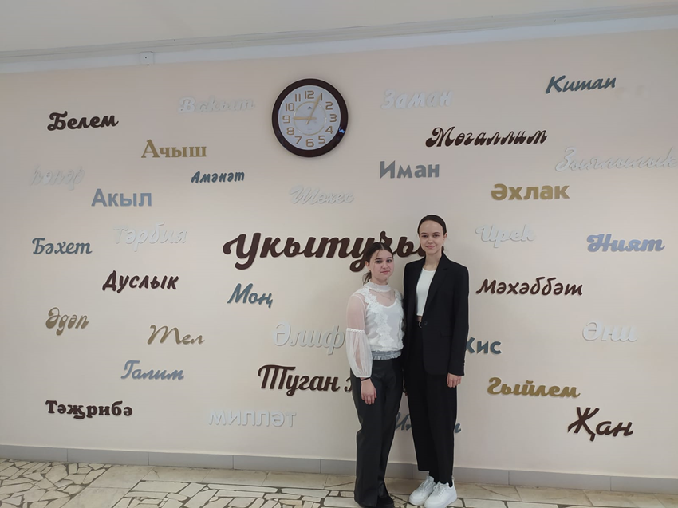
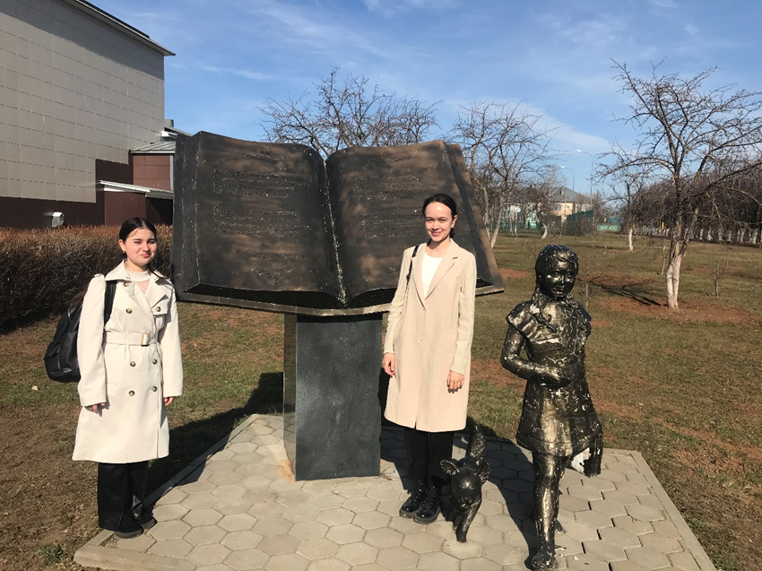
Обучающиеся 10-б педагогического класса Гордеева Камилла и Шакирзянова Азалия - победители Межрайонной научно- практической конференции «Наука и мы», педагогической олимпиады, проведенных в Арском педагогическом колледже им. Г Тукая/10 нчы педагогик сыйныф укучылары Гордеева Камилла һәм Шакирҗанова Азалия Г. Тукай исемендәге Арча педагогика көллиятендә уздырылган «Фән һәм без» районара фәнни - гамәли конференциясендә һәм педагогик олимпиадада җиңүчеләр. Афәрин!

